Slide 1
eTwinning projekt
Asistivne tehnologije
Predavačica: Maja Sokač, prof.
Voditeljice projekta: Sanda Šutalo, Sanja Pavlović Šijanović, Maja Sokač
Šibenik, 2021.

Slide 2
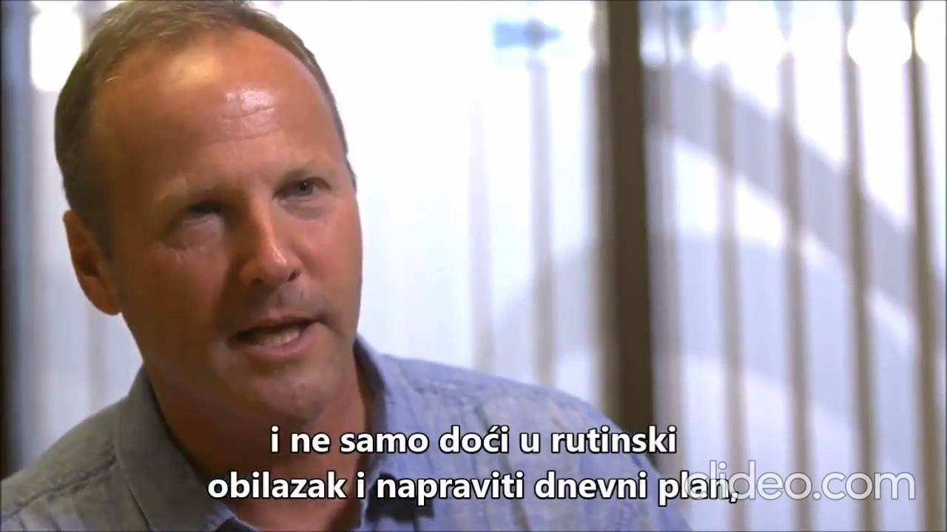
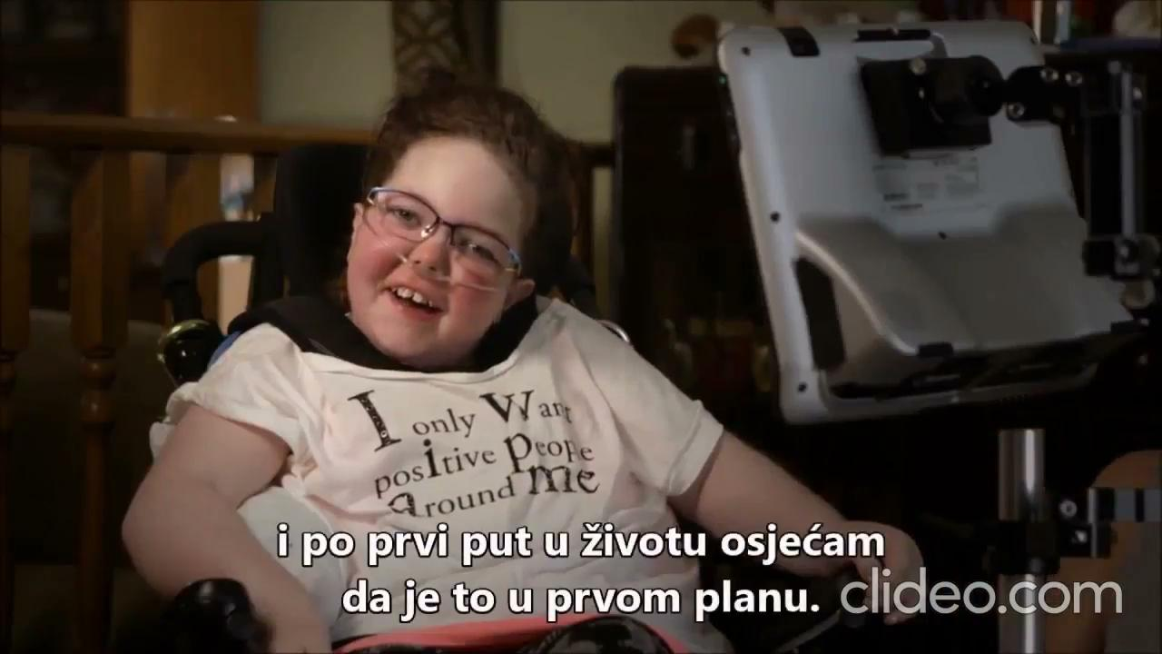

Slide 3
Početna pitanja…

Slide 4
O eTwinning projektu Pristupačnost digitalne tehnologije učenicima s posebnim potrebama
Trajanje: 16 tjedana (12 različitih aktivnosti).
Sudionici:
učenici Tehničke škole Karlovac
učenici Gimnazije Vukovar
profesorice: Sanda Šutalo (Tehnička škola Karlovac), Sandra Tomac Lovasić (Tehnička škola Karlovac), Sanja Pavlović Šijanović (Gimnazija Vukovar), Maja Sokač (Gimnazija Karlovac).

Slide 5
Ciljevi projekta:
povezivanje učenika dviju škola iz različitih dijelova Hrvatske
upoznavanje specifičnosti života osoba s posebnim potrebama
analiziranje utjecaja pomoćnih tehnologija i prilagođenih digitalnih sadržaja
stvaranje e-knjige o tijeku provedbe projekta
razvijanje IKT vještina, komunikacijskih vještina, tolerancije, timskog rada, empatije...
Slika 1. Logo projekta (autori: Dario Sonički, Renato Radočaj)

Slide 6
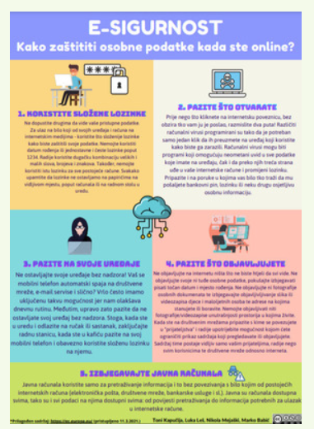
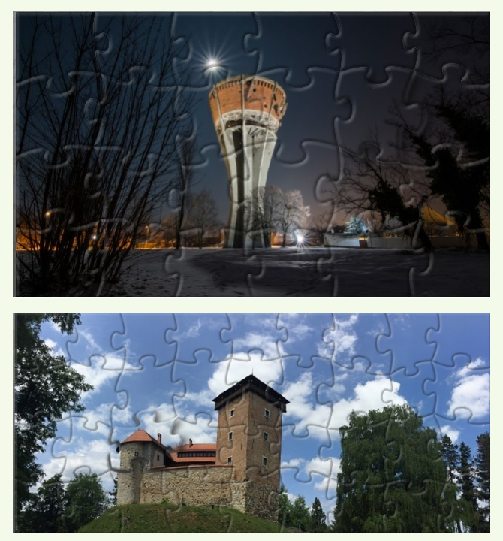
Realizacija aktivnosti projekta
Slika 3. Infografika o pravilima ponašanja na internetu
Slika 2. Izrada slagalica

Slide 7
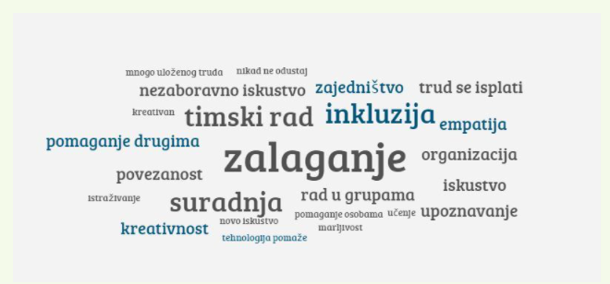
Realizacija aktivnosti projekta
Slika 4. Rezultati istraživačkoga rada o vrstama teškoća
Slika 5. Učenička završna refleksija

Slide 8
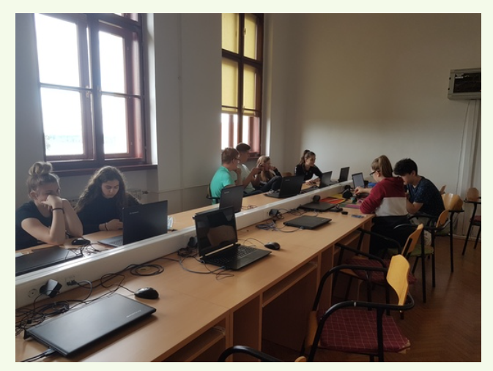
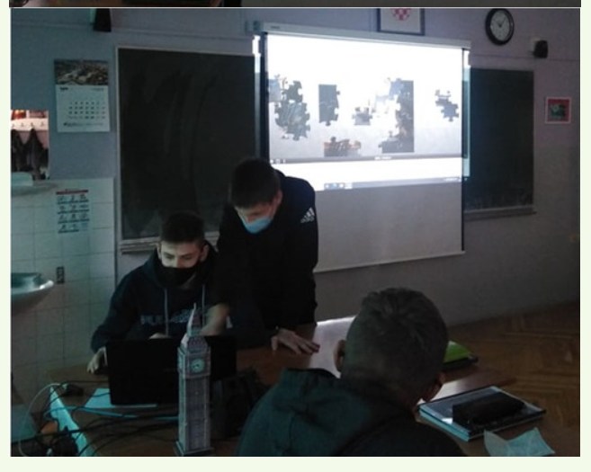
A neke smo aktivnosti provodili i uživo…
Slika 6. Učenici Gimnazije Vukovar na satu Informatike
Slika 7. Sat razrednog odjela u Tehničkoj školi Karlovac

Slide 9
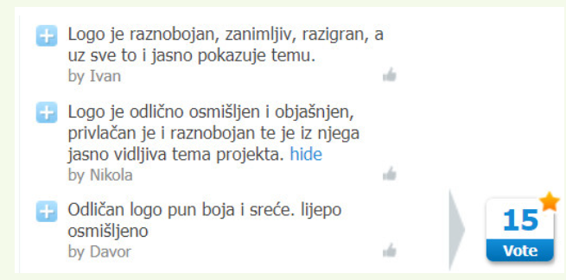
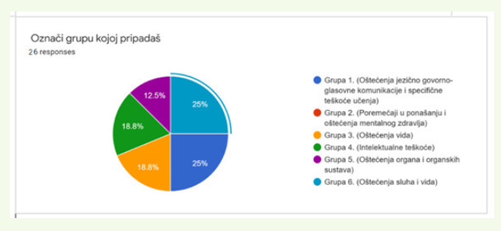
Različita vrednovanja
Korišteni digitalni alati:
Google Forms
AnswerGarden
Padlet
Tricider
vršnjačko vrednovanje
samovrednovanje
formativno vrednovanje nastavnica
Slika 8. Prvi primjer vrednovanja
Slika 9. Drugi primjer vrednovanja

Slide 10
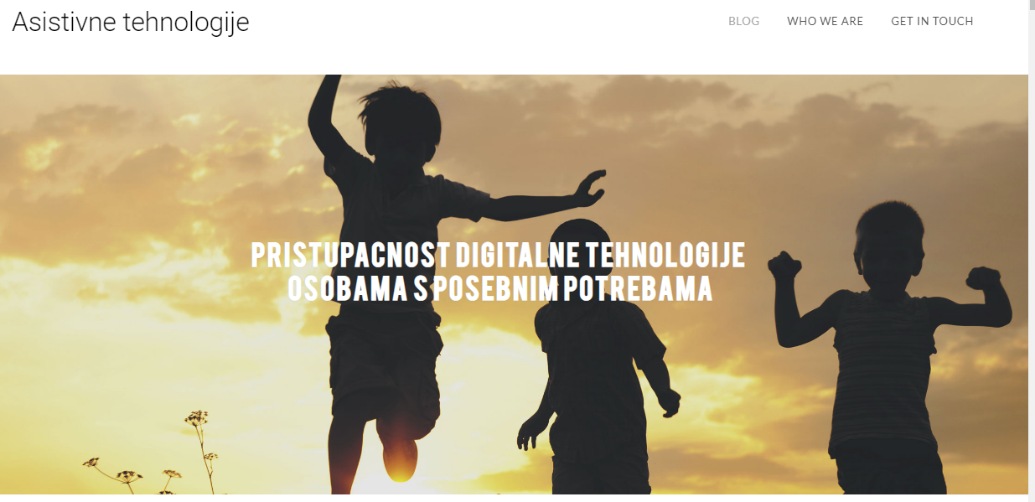
Promocija projekta
na društvenim mrežama (osobnim i školskim): Twitter, Facebook
mediji (Glas Slavonije, portal SiB)
objavljivanje članaka na portalu skole.hr
Dani medijske pismenosti
Društvo Naša djeca Ozalj
uređivanje i vođenje bloga
Slika 10. Naslovnica bloga

Slide 11
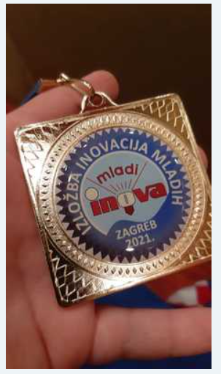
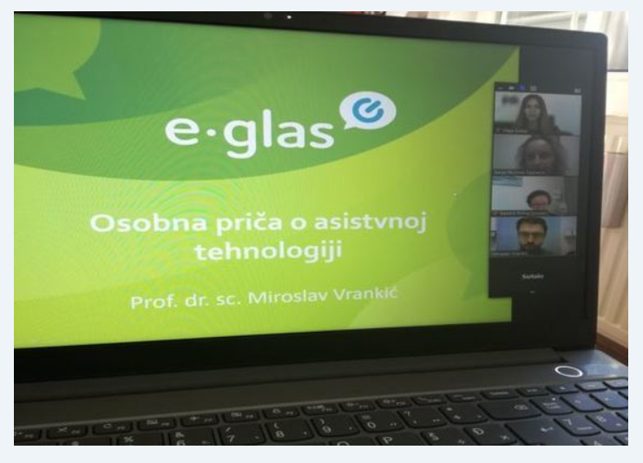
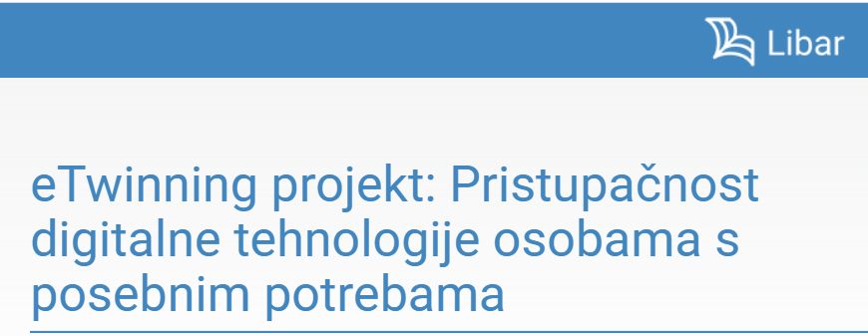
Posebno se ponosimo...
Slika 12. Naslov e-knjige izrađene u aplikaciji Libar
Slika 13. Predavanje prof. dr. sc. Miroslava Vrankića
Slika 11. Zlatna medalja na izložbi INOVA 2021.

Slide 12
Sudionici o projektu...
Naučila sam kako funkcionira portal eTwinning, imala sam prilike raditi u novim online alatima, upoznala sam kolege iz drugih škola i struka, veću sam pozornost pridala samovrednovanju…
Naučila sam jako mnogo o problemima s kojima se susreću djeca s teškoćama u razvoju, o asistivnim tehnologijama koje pokušavaju smanjiti te poteškoće, o empatiji i želji da i mi nastavnici i učenici pridonesemo inkluziji svih učenika u obrazovni sustav.
Doživjela sam izuzetne prednosti rada u timu s ostalim kolegama koji daju ideje koje tebi nisu pale na pamet, koji pomažu svojim raznolikim znanjem i vještinama, koji te potiču kada izgubiš motivaciju. Što se tiče učenika, njih sam upoznala iz jednog novog kuta kojeg za vrijeme redovite nastave nisam imala prilike.

Slide 13
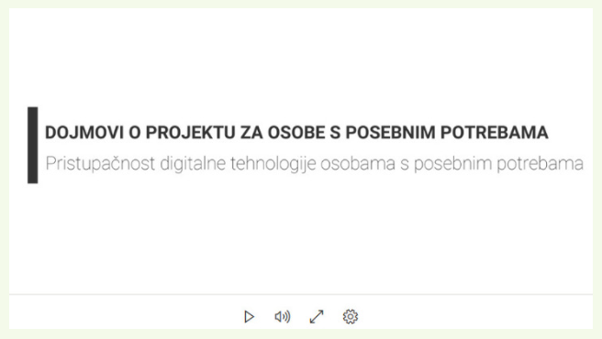
Kratki film o sudjelovanju u projektu (Tehnička škola Karlovac)
Slika 14. Naslovnica filma

Slide 14
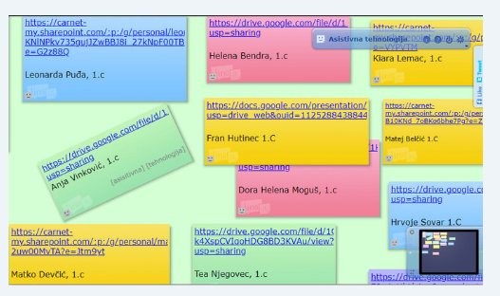
Širimo granice projekta
Slika 15. Lino ploča s učeničkim radovima

Slide 15
Literatura:
Priručnik "Digitalna tehnologija za potporu posebnim odgojno-obrazovnim potrebama" (pristupljeno 13. 3. 2021.)
Understood "Pomoćne tehnologije za učenje" (pristupljeno 13. 3. 2021.)
Priručnik "Intelelektualno vlasništvo na internetu" (pristupljeno 11. 2. 2021.)
CARNet: Smjernice za osiguravanje digitalne pristupačnosti (pristupljeno 20. 5. 2021.)
e-knjiga: eTwinning projekt: Pristupačnost digitalne tehnologije osobama s posebnim potrebama (pristupljeno 20. 9. 2021.)
https://www.eglas.hr/komunikacija/ (pristupljeno 20. 9. 2021.)

